Slide 1

이미지 색상화 및 손실 부분 복원 AI 경진대회

Slide 2
이미지 복원을 위한 학습 및 모델 설계 전략
시간 절약을 위한 데이터 분할 학습
: 데이터를 분할 학습하여 변경한 모델구조와 파라미터가 잘 적용되는지 확인
2. Validation
: 과적합 방지를 위해 분할 학습
3. 데이터 증강 & Resize 조정
4. 모델 구조 변경(Residual, Resnet)
5. 스케줄러 변경
: 학습 안정화를 위해 변경
6. 하이퍼 파라미터 조정
7. G&D 학습 불균형 조정
: G와 D 학습 주기를 다르게 하고, 자동 조정하게 하여 균형을 이루도록 조정함

Slide 3
데이터 증강
Out of memory로 인해 학습 중단
data_transforms = transforms.Compose([
transforms.RandomRotation(10), # 이미지를 10도 회전
transforms.RandomCrop(256, padding=4), # 중심 256x256 크롭
transforms.RandomHorizontalFlip(), # 랜덤으로 좌우 반전
transforms.ColorJitter(brightness=0.2, contrast=0.2), # 밝기, 대비 변화
])
리사이즈 512
transform = transforms.Compose([
transforms.Resize(512), # 512x512로 리사이즈
transforms.RandomCrop(512), # 이미지를 랜덤하게 크롭하여 512x512로 유지
transforms.RandomHorizontalFlip(p=0.5), # 50% 확률로 좌우 반전
transforms.RandomRotation(15), # 15도 이내에서 랜덤 회전
transforms.ColorJitter(brightness=0.2, contrast=0.2, saturation=0.2, hue=0.1), # 밝기, 대비, 채도, 색조 변화
transforms.ToTensor(),
transforms.Normalize([0.485, 0.456, 0.406], [0.229, 0.224, 0.225]) # 평균과 표준편차로 정규화
])

Slide 4
시도 했던 모델 3가지
Unet | - 간단한 구조로 빠른 학습 - 적은 메모리 사용 | 기본적인 이미지 복원 작업에 적합, 세부 디테일 복원은 부족할 수 있음
 | - 깊은 특징 학습에 한계
Residual + Unet | Residual Block 추가로 학습 효율 증가 - Dropout으로 과적합 방지 가능 | 깊이 있는 복원 가능, 복잡한 이미지에서도 안정적으로 동작
 | ResNet + U-Net보다 성능이 약간 낮을 수 있음
Resnet + Unet | - 깊은 네트워크 학습 가능 - ResNet skip connection으로 학습 안정성 증가 | 복잡한 이미지 세부 정보를 잘 복원하지만 학습 비용이 높음
 | - 구조가 복잡하여 학습 시간이 길고 메모리 사용량 증가

Slide 5
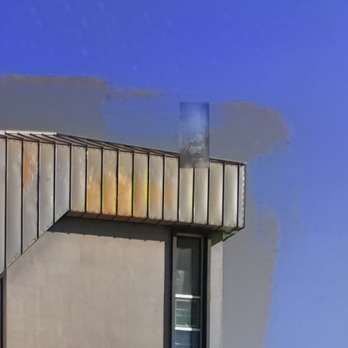
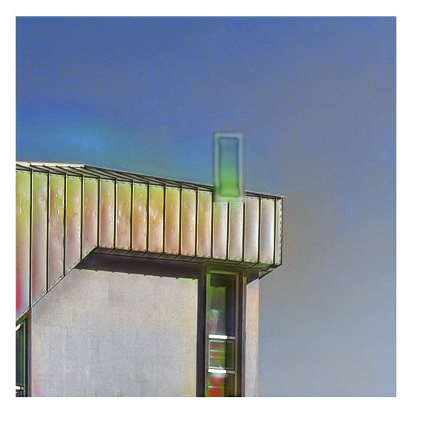
Residual & Unet 결합 epochs 30 -> 성능이 좋지 않아 중단
class ResidualBlock(nn.Module):
def __init__(self, in_channels):
super(ResidualBlock, self).__init__()
self.conv1 = nn.Conv2d(in_channels, in_channels, kernel_size=3, stride=1, padding=1)
self.bn1 = nn.BatchNorm2d(in_channels)
self.relu = nn.ReLU(inplace=True)
self.conv2 = nn.Conv2d(in_channels, in_channels, kernel_size=3, stride=1, padding=1)
self.bn2 = nn.BatchNorm2d(in_channels
(생략)
Resnet & Unet 결합 (요약)
Try1 (Resnet + Unet모델만 적용)
학습이 빠르고 loss가 낮게 기록하여 성능은 좋으나 학습률 발산으로 인해 학습 중단 -> G&D에서 발산을 조절해보기로 함
Try2 (Adamw 적용, G&D 조정)
-> D만 지나치게 학습 하게 됨. LR 다르게 조정

Slide 6
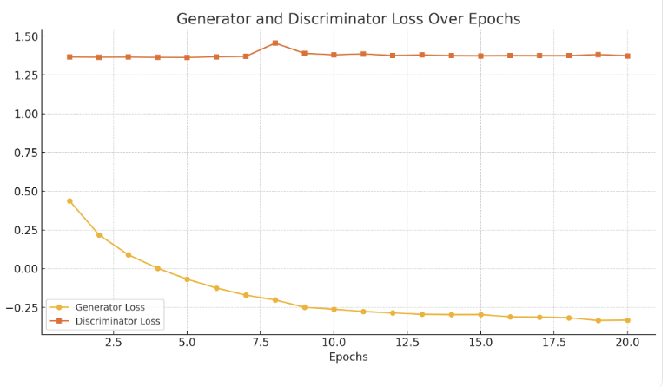
Resnet+Unet model TRY3
Adamw / LR 다르게 / Batch_size 28
optimizer_D = optim.AdamW(discriminator.parameters(), lr=0.00005, betas=(0.5, 0.999))
optimizer_G = optim.AdamW(generator.parameters(), lr=0.0001, betas=(0.5, 0.999))
G의 학습이 부족하다 생각하여, LR을 조정하여 G의 학습 시간을 늘림
G의 학습률은 매우 좋았으나,
D의 loss가 떨어지지 않아서 학습 중단

Slide 7
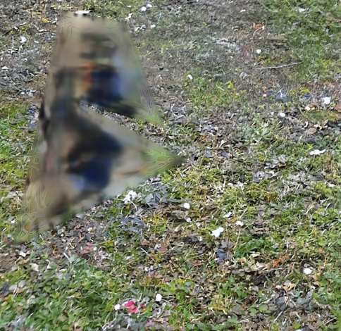
G/D 학습 불균형 맞춤 시도
G만 2번 업데이트 | BCE -> Hinge Loss | Perceptual Loss
for _ in range(2): optimizer_G.zero_grad() fake_images = generator(input_images) g_loss_adv = adversarial_loss(discriminator(fake_images), real_labels) g_loss_pixel = pixel_loss(fake_images, gt_images) g_loss = g_loss_adv + 100 * g_loss_pixel g_loss.backward() optimizer_G.step() | def hinge_loss_discriminator(real_output, fake_output): real_loss = torch.mean(torch.relu(1.0 - real_output)) fake_loss = torch.mean(torch.relu(1.0 + fake_output)) return real_loss + fake_loss def hinge_loss_generator(fake_output): return -torch.mean(fake_output) | class PerceptualLoss(nn.Module): def __init__(self): super(PerceptualLoss, self).__init__() # VGG16 모델을 일부 사용 (처음 16개의 레이어) vgg = vgg16(pretrained=True).features[:16].eval() for param in vgg.parameters(): param.requires_grad = False # VGG16은 학습되지 않도록 설정 self.vgg = vgg.to(device) # GPU로 이동 self.criterion = nn.L1Loss() # L1 손실 사용 이미지의 구조와 의미를 보존하도록 학습을 유도. 사람이 보기에도 자연스러운 이미지 생성 도움.
Epoch 1/100: 7%|▋ | discriminator_loss=0.11, generator_loss=0.0629] Epoch 1/100: 8%|▊ | discriminator_loss=0.118, generator_loss=0.0664] Loss 역발산으로 중단 | Epoch 1/100: 22%|██▏ | 808/3701 [03:33<12:45, 3.78batch/s, discriminator_loss=1.67, generator_loss=1.36] Loss가 1.0 아래로 떨어지지 않아 중단 | - Batch size 4 (최대) 설정 - 1 epochs 당 8시간 20분 - 성능이 좋지 않았음

Slide 8
최종 G/D 학습 불균형 맞춤
for epoch in range(epochs):
generator.train()
discriminator.train()
running_loss_G = 0.0
running_loss_D = 0.0
n_critic = 2
GAN 학습에서는 Discriminator와 Generator가 서로 경쟁하며 발전 시키기 위해 D와 G의 업데이트 횟수의 비율을 결정하는 변수 적용.
GAN 학습의 안정성을 높이기 위해 자동 조정 됨.
# 2. `n_critic` 동적 조정
if d_loss.item() > 1.5:
n_critic = 5
elif d_loss.item() < 0.7:
n_critic = 1
else:
n_critic = 2
Discriminator 손실이 큰 경우 (d_loss > 1.5): D가 G의 출력과 실제 데이터를 제대로 구분하지 못하고 있는 상태. D 학습을 더 자주 수행하도록 n_critic 값을 5로 설정하여 D 성능 개선.
Discriminator 손실이 작은 경우 (d_loss < 0.7): D가 G의 출력을 너무 잘 구분하고 있는 상태. G가 D를 속이기 어려워 학습이 제대로 이루어지지 않을 수 있기에, G 학습을 더 자주 수행하도록 n_critic 값을 1로 설정하여 G 성능 강화.
Discriminator 손실이 적당한 범위에 있는 경우 (0.7 ≤ d_loss ≤ 1.5): D와 G 학습 균형이 적절히 유지되고 있는 상태. 이 경우, 기본값인 n_critic = 2를 유지하여 두 네트워크의 학습 비율을 균형 있게 유지합니다.

Slide 9
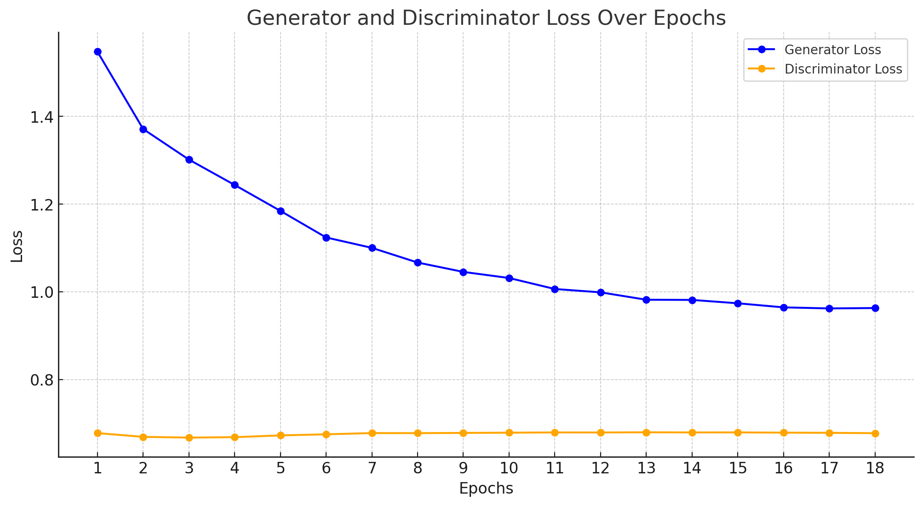
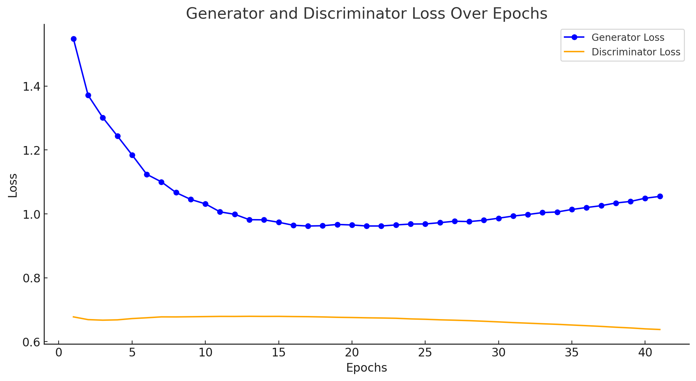
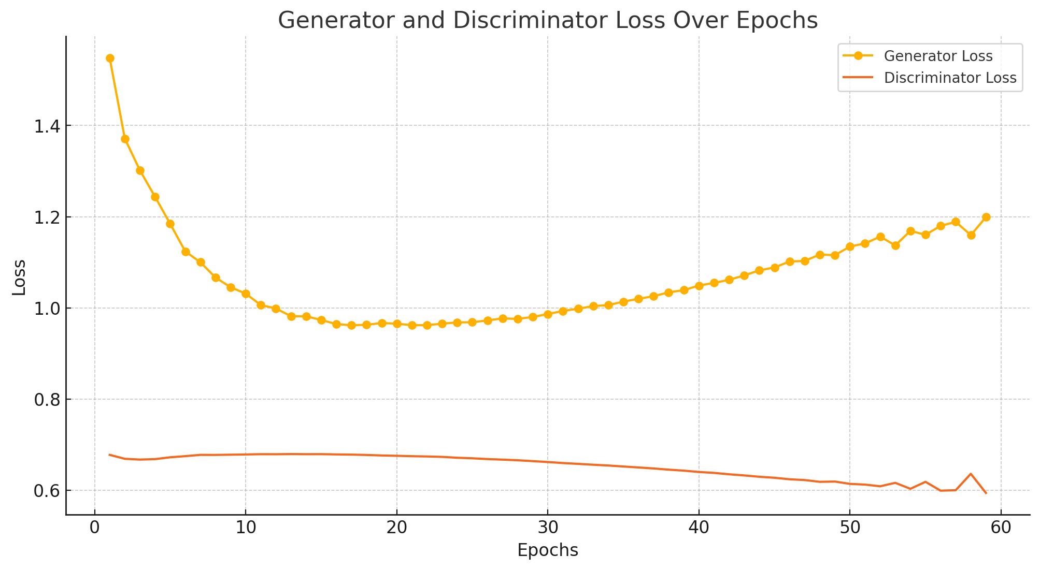
Resnet+Unet model TRY4 (최종 모델)
Loss가 감소하는 추세를 보였으나, 실제 점수는 증가 함.
Adamw / LR =0.0001 / Batch_size 28 / D&G 학습률 자동 조정 (자동 조정되기에 LR을 같게 설정 함)
Epochs = 100
epochs25
Epochs 41
Epochs 58
0.49248
0.4487106133
0.489828434
optimizer_D = optim.AdamW(discriminator.parameters(), lr=0.0001, betas=(0.5, 0.999))
optimizer_G = optim.AdamW(generator.parameters(), lr=0.0001, betas=(0.5, 0.999))

Slide 10
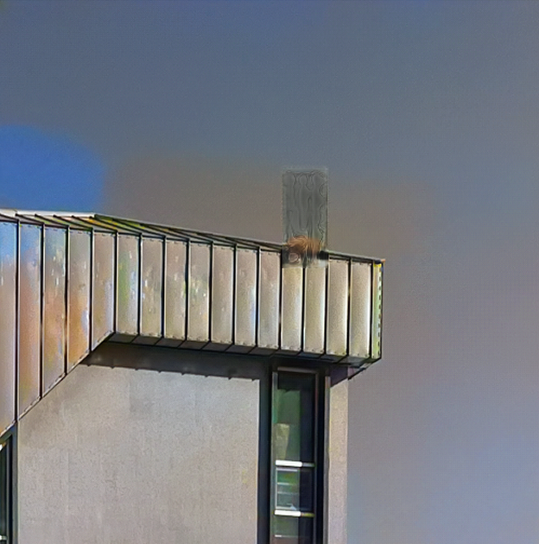
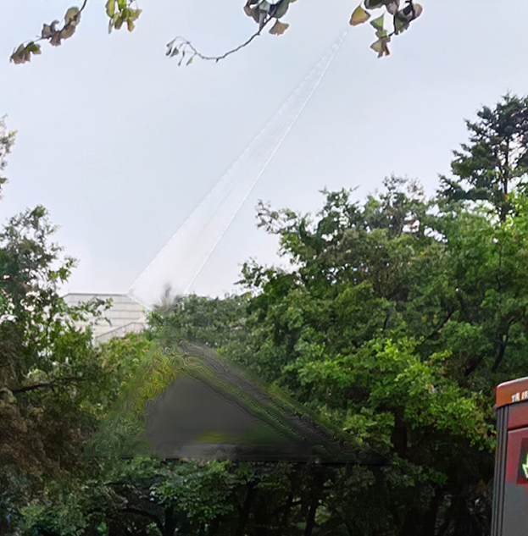
결론
Epochs 58
0.49248
- 12월 9일 오전 9시 40분까지 100 epochs 를 다 돌리지 못하고 61 epochs에서 중단.
향후 해당 모델을 중단하고 불균형을 맞추기 위해서 D와 G의 LR을 조정할 예정이었으나 대회 종료.
해당 대회는 epochs 수가 가장 큰 영향을 미침을 알게 됨.
성능 판별을 위해 epochs 30 아래에서 반복적으로 중단했던 것이 큰 리스크였던 것으로 추정.
이미지 복원을 위해서는 최소 50~100 epochs 이상 필요.

